Slide 1

Mesh Cutter Tool

Slide 2
Objectifs
Comment découper un mesh à partir de vertices?
Comment générer un nouveau mesh à partir du précédent mesh sous unity?

Slide 3
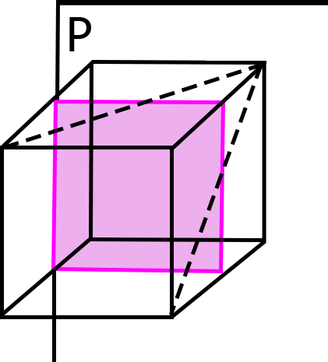
Comment découper un mesh ?
Pour cela on va utiliser un plan découpant chaque triangle appartenant au mesh.
Grâce à ce même plan on pourra séparer les vertices en deux parties distinctes.(gauche et droite)

Slide 4
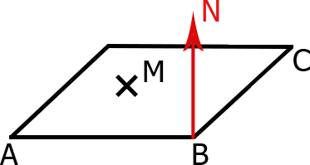
Trouver l’équation d’un plan ?
Pour trouver le point d’intersection entre deux plans, il faut déterminer en priorité leurs équations.
Nx * ( Mx – Ax) + Ny * ( My – Ay) + Nz * ( Mz – Az) = 0
Avec N la normale, A un point appartenant à ce plan et M un point quelconque de coordonnées x,y,z sur ce plan. En développant on trouve une équation de la forme :
Nx*X+Ny*Y+Nz*Z+ D = 0 avec D une constante

Slide 5
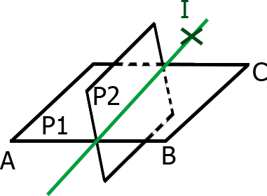
Trouver ligne d’intersection des 2 plans ?
Avec les 2 plans P1 et P2, on peut afin résoudre l’ équation suivante et trouver le point d’intersection I.
N1x*X + N1y*Y + N1z*Z + d1 = N2x*X + N2y*Y + N2z*Z + d2

Slide 6
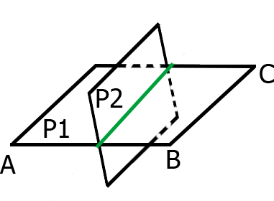
Trouver ligne d’intersection des 2 plans ?
Seul problème, il nous manque encore la direction du vecteur pour trouver l’équation paramétrique de la découpe du plan.
Un moyen facile de trouver la direction est de faire le produit vectoriel entre les normales des 2 plans.
IDirection = NP1 x NP2

Slide 7

Trouver ligne d’intersection des 2 plans ?
Finalement on trouve l’équation paramétrique de la forme :
Ix + IDirectionx*t = 0
Iy + IDirectiony*t = 0
Iz + IDirectionz*t = 0
Avec I point d’intersection des plans

Slide 8
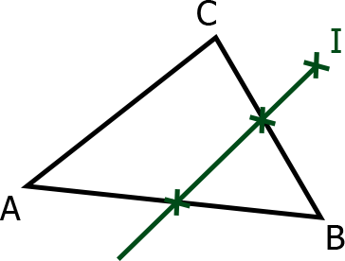
Trouver les points d’intersections avec les triangles ?
Maintenant pour chaque triangle, on détermine les équations paramétriques des côtés, et pour chaque côté on résout les équations à 3 inconnues suivantes :
Ix + Idirectionx*t = Ax + ABx*u
Iy + Idirectiony*t = Ay + ABy*u
Iz + Idirectionz*t = Ax + ABz*u
Avec A et B des points du triangle.

Slide 9
Séparer les vertices par rapport au plan ?
Pour finir, on utilisera la fonction getSide() de Unity qui renvoie un booléen à vrai ou faux selon l’emplacement du point par rapport au plan.
La fonction équivaut à faire le produit scalaire de la normale au plan et du vecteur AP avec A un point du plan.
Si le (Dot(NP1,AP)>0) alors le point P se trouve à gauche du plan.

Slide 10
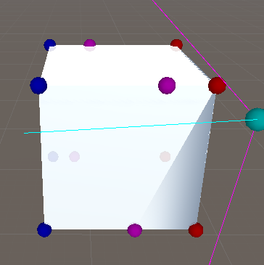
Séparer les vertices par rapport au plan ?

Slide 11
Générer les faces
Pour générer les nouvelles faces, il va falloir parcourir chaque triangle de notre mesh et recréer les nouveaux triangles à partir des intersections trouvées (ou non).
Pour ce faire, il nous faudra garder en mémoire les anciennes données de notre mesh c’est-à-dire les vertices et les uvs ainsi que les indices correspondant à chaque vertex.

Slide 12
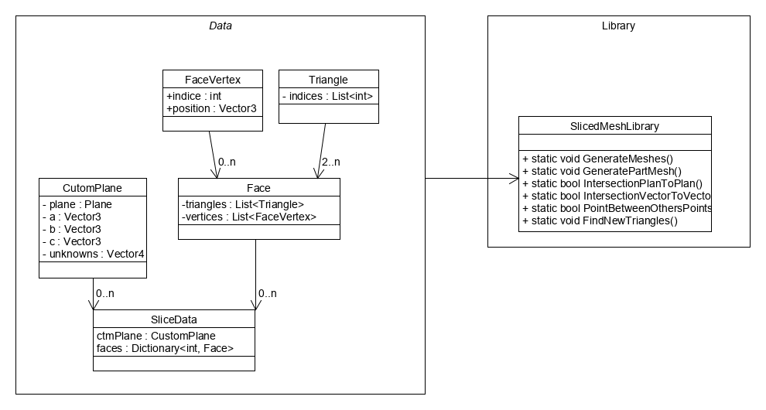
Générer les faces

Slide 13
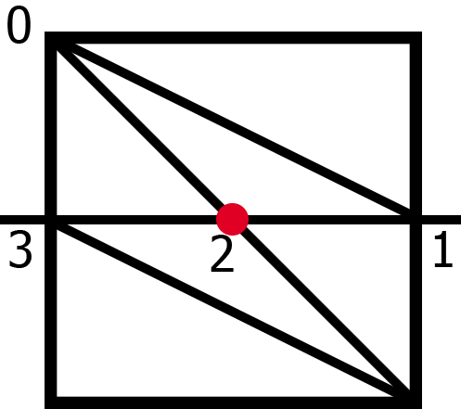
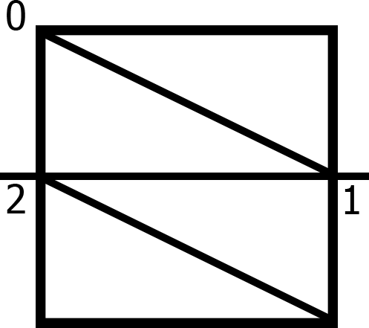
Générer les faces
Problèmes rencontrés au niveau de la construction du nouveau mesh.

Slide 14
Générer les vertices
Il ne nous reste plus qu’ à générer les vertices ainsi que les indices des triangles dans l’ordre (sens horaire dans Unity).
Créer deux gameObjects est leur assigner respectivement les 2 nouveaux meshes à l’aide du paramètre Mesfilter.sharedMesh.
Le calcul des nouvelles normales, tangentes, et du collider se font à l’aide des fonctions suivantes :
RecalculateBounds()
RecalculateNormals()
RecalculateTangents()

Slide 15
Merci

